Slide 1
软件工程导论（第6版）
21世纪软件工程专业规划教材

Slide 2
第8章 面向对象分析
overview
面向对象分析（OOA）的关键是识别出问题域内的类与对象，并分析它们相互间的关系，最终建立起问题域的简洁、精确、可理解的正确模型。在用面向对象观点建立起的3种模型中，对象模型是最基本、最重要、最核心的。
Notes:
问题空间：这是“做什么”的领域。它包含了待解决的问题本身、用户的需求、目标、期望以及问题所处的业务环境和约束条件。它关注的是问题域。
解空间：这是“怎么做”的领域。它包含了所有可能的解决方案、技术选型、架构设计、算法、编程语言、框架等。它关注的是解决方案域。
简单来说：
问题空间 = 需求、痛点、目标（What & Why）
解空间 = 设计、代码、技术（How）

Slide 3
目录
1
分析的基本过程
CONTENTS
2
需求陈述
3
建立对象模型
4
建立动态模型
5
建立功能模型
6
定义服务

Slide 4
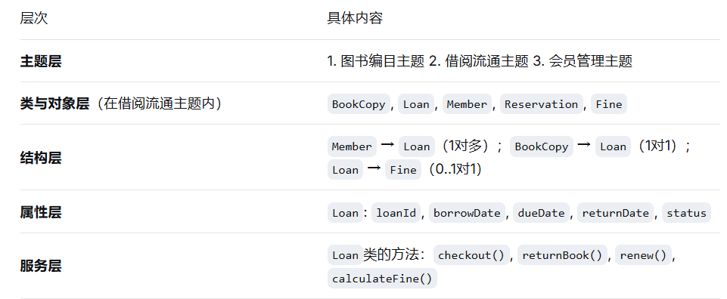
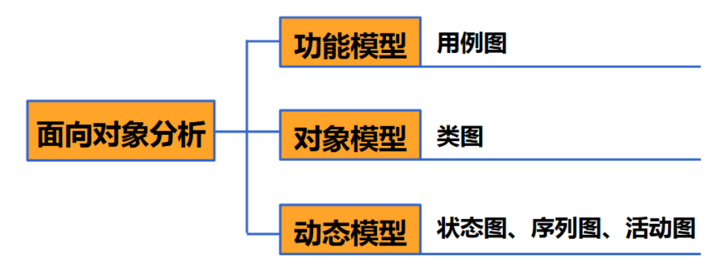
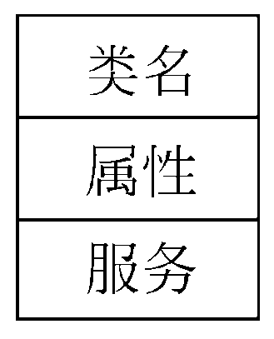
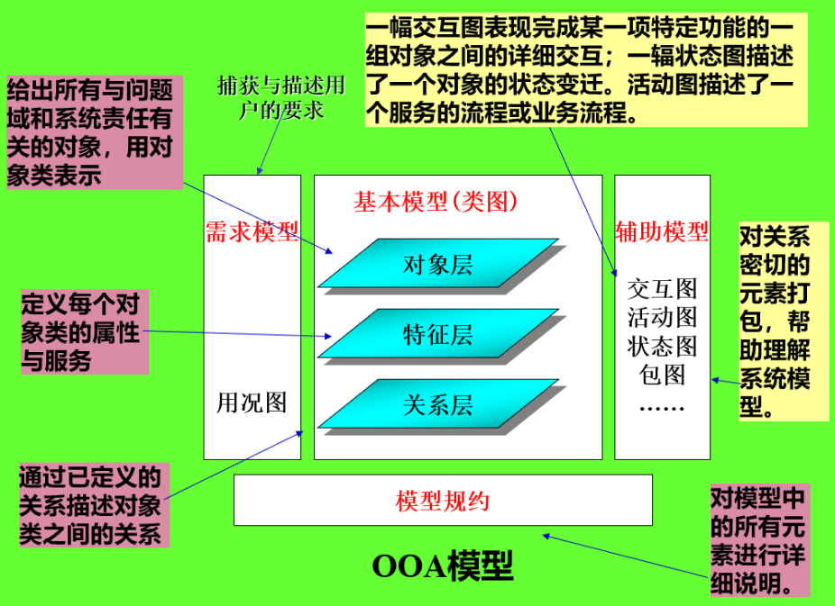
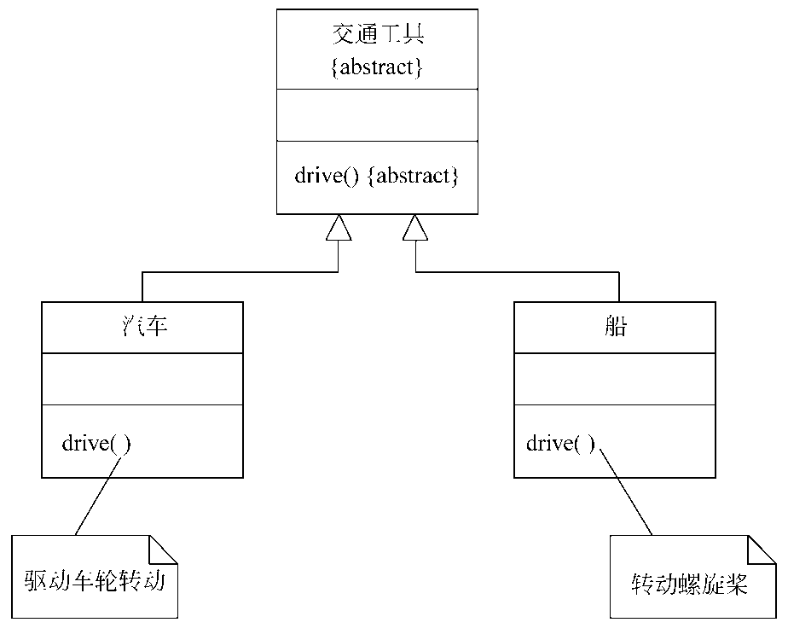
分析的基本过程
3个子模型与5个层次
数据变换
面向对象分析：就是抽取和整理用户需求，将问题域中的事物抽象为系统中的对象，识别对象的特征和各类对象之间的关系，建立一个映射问题域并能满足用户需求的面向对象分析模型，即OOA模型。
静态结构
交互次序
读者
系统分析员
软件设计人员
领域专家
管理人员
用户等
主题是指导读者理解大型、复杂模型的一种机制。通过划分主题把一个大型、复杂的对象模型分解成几个不同的概念范畴。
程序设计语言选择的实用标准：
主题层
类与对象层
结构层
属性层
服务层
类的层次结构
Notes:
在概念上可以认为，面向对象分析大体上按照下列顺序进行：
寻找类与对象 → 识别结构 → 识别主题 → 定义属性 →
→ 建立动态模型 → 建立功能模型 → 定义服务
但分析不可能严格地按照预定顺序进行，大型、复杂系统的模型需要反复构造多遍才能建成。
分析也不是一个机械的过程。系统分析员必须与领域专家及用户反复交流，以便澄清二义性，改正错误的概念，补足缺少的信息。

Slide 5
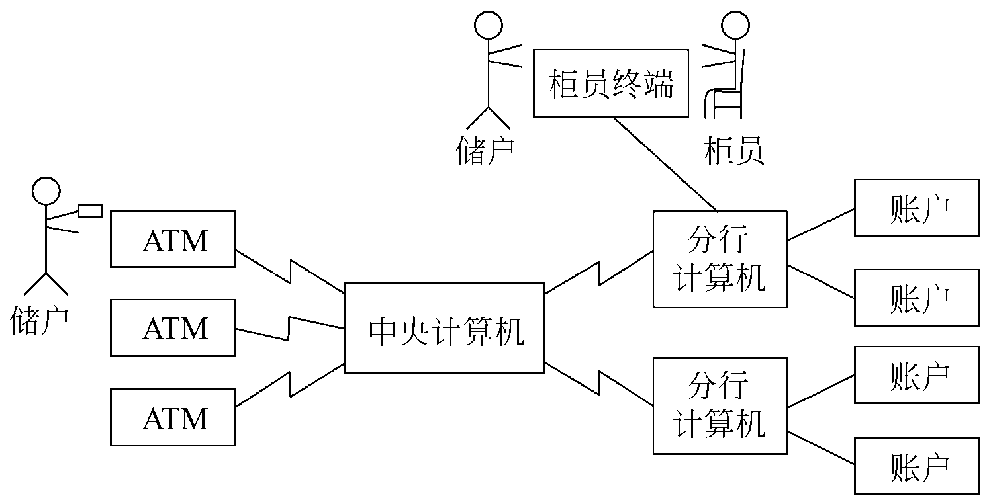
需求陈述
3个子模型与5个层次
储户和ATM交互
ATM要求用户输入密码。
ATM把从这张卡上读到的信息以及用户输入的密码传给中央计算机，请求中央计算机核对这些信息并处理这次事务
中央计算机根据卡上的分行代码确定这次事务与分行的对应关系，并且委托相应的分行计算机验证用户密码。
用户输入的密码是正确的，ATM就要求用户选择事务类型（取款、查询等）。当用户选择取款时，ATM请求用户输入取款额。
ATM从现金出口吐出现金，并且打印出账单交给用户。
需求陈述应该阐明“做什么”而不是“怎样做”！
储户和柜员交互：银行柜员使用柜员终端处理储户提交的储蓄事务。
储户可用现金或支票向自己拥有的某个账户内存款或开新账户，也可从自己账户中取款。
柜员负责把储户提交的存款或取款事务输进柜员终端。
柜员终端与相应的分行计算机通信，分行计算机处理针对某个账户的事务并且维护账户。
接收储户交来的现金或支票，或付给储户现金。
Notes:
在概念上可以认为，面向对象分析大体上按照下列顺序进行：
寻找类与对象 → 识别结构 → 识别主题 → 定义属性 →
→ 建立动态模型 → 建立功能模型 → 定义服务
但分析不可能严格地按照预定顺序进行，大型、复杂系统的模型需要反复构造多遍才能建成。
分析也不是一个机械的过程。系统分析员必须与领域专家及用户反复交流，以便澄清二义性，改正错误的概念，补足缺少的信息。

Slide 6
建立对象模型
建立对象模型
无关：仅需要把与本问题密切相关的类与对象放进目标系统中。有些类在其他问题中可能很重要，但与当前要解决的问题无关，同样也应该把它们删掉。
确定类与对象
找出候选的类与对象：非正式分析（用自然语言书写的需求陈述为依据，把名词作为类与对象的候选者；用形容词作为确定属性的线索；把动词作为服务（操作）的候选者。）
以ATM系统为例，这个系统并不处理分摊软件开发成本的问题，而且ATM和柜员终端放置的地点与本软件的关系也不大。因此，应该去掉候选类“成本”、“市”、“街道”、“营业厅”和“储蓄所”。
银行，自动取款机ATM，系统，中央计算机，分行计算机，柜员终端，网络，总行，分行，软件，成本，市，街道，营业厅，储蓄所，柜员，储户，现金，支票，账户，事务，现金兑换卡，余额，磁卡，分行代码，卡号，用户，副本，信息，密码，类型，取款额，账单，访问。
阅读10.2.2节给出的需求陈述，从陈述中找出下列名词，可以把它们作为类与对象的初步的候选者：
银行，自动取款机ATM，系统，中央计算机，分行计算机，柜员终端，网络，总行，分行，软件，成本，市，街道，营业厅，储蓄所，柜员，储户，现金，支票，账户，事务，现金兑换卡，余额，磁卡，分行代码，卡号，用户，副本，信息，密码，类型，取款额，账单，访问。
通常，在需求陈述中不会一个不漏地写出问题域中所有有关的类与对象，因此，分析员应该根据领域知识或常识进一步把隐含的类与对象提取出来。例如，在ATM系统的需求陈述中虽然没写“通信链路”和“事务日志”，但是，根据领域知识和常识可以知道，在ATM系统中应该包含这两个实体。
笼统：在需求陈述中常常使用一些笼统的、泛指的名词，要么系统无须记忆有关它们的信息，要么在需求陈述中有更明确更具体的名词对应它们所暗示的事务，因此，通常把这些笼统的或模糊的类去掉。
筛选出正确的类与对象:严格考察每个候选对象，从中去掉不正确的或不必要的，仅保留确实应该记录其信息或需要其提供服务的那些对象。
以ATM系统为例，“银行”实际指总行或分行，“访问”在这里实际指事务，“信息”的具体内容在需求陈述中随后就指明了。总之，在本例中应该去掉“银行”、“网络”、“系统”、“软件”、“信息”、“访问”等候选类。
冗余: 两个类表达了同样的信息，则应该保留在此问题域中最富于描述力的名称。
ATM系统的储户与用户，现金兑换卡与磁卡及副本分别描述了相同的两类信息，因此，应该去掉“用户”、“磁卡”、“副本”等冗余的类，仅保留“储户”和“现金兑换卡”这两个类。
银行，自动取款机ATM，系统，中央计算机，分行计算机，柜员终端，网络，总行，分行，软件，成本，市，街道，营业厅，储蓄所，柜员，储户，现金，支票，账户，事务，现金兑换卡，余额，磁卡，分行代码，卡号，用户，副本，信息，密码，类型，取款额，账单，访问。
银行，自动取款机ATM，系统，中央计算机，分行计算机，柜员终端，网络，总行，分行，软件，成本，市，街道，营业厅，储蓄所，柜员，储户，现金，支票，账户，事务，现金兑换卡，余额，磁卡，分行代码，卡号，用户，副本，信息，密码，类型，取款额，账单，访问。

Slide 7
建立对象模型
建立对象模型
属性: 在需求陈述中有些名词实际上描述的是其他对象的属性，应该把这些名词从候选类与对象中去掉。当然，如果某个性质具有很强的独立性，则应把它作为类而不是作为属性。
确定关联
两个或多个对象之间的相互依赖、相互作用关系就是关联。分析确定关联，能促使分析员考虑问题域的边缘情况，有助于发现那些尚未被发现的类与对象。
初步确定关联
在需求陈述中使用的描述性动词或动词词组，通常表示关联关系。
以ATM系统为例，“现金”、“支票”、“取款额”、“账单”、“余额”、“分行代码”、“卡号”、“密码”、“类型”等，都应该作为属性对待。
银行，自动取款机ATM，系统，中央计算机，分行计算机，柜员终端，网络，总行，分行，软件，成本，市，街道，营业厅，储蓄所，柜员，储户，现金，支票，账户，事务，现金兑换卡，余额，磁卡，分行代码，卡号，用户，副本，信息，密码，类型，取款额，账单，访问。
直接提取动词短语得出的关联
ATM、中央计算机、分行计算机及柜员终端组成网络。
总行拥有多台ATM。
ATM设在主要街道上。
分行提供分行计算机和柜员终端。
柜员终端设在分行营业厅及储蓄所内。
分行分摊软件开发成本。
储户拥有账户。
分行计算机处理针对账户的事务。
分行计算机维护账户。
柜员终端与分行计算机通信。
柜员输入针对账户的事务。
ATM与中央计算机交换关于事务的信息。
中央计算机确定事务与分行的对应关系。
ATM读现金兑换卡。
ATM与用户交互。
ATM吐出现金。
ATM打印账单。
系统处理并发的访问。
需求陈述中隐含的关联
总行由各个分行组成。
分行保管账户。
总行拥有中央计算机。
系统维护事务日志。
系统提供必要的安全性。
储户拥有现金兑换卡。
实现: 在分析阶段不应该过早地考虑怎样实现目标系统，应该去掉仅和实现有关的候选的类与对象。在设计和实现阶段，这些类与对象可能是重要的，但在分析阶段过早地考虑它们反而会分散人们的注意力。
在ATM系统中，“事务日志”无非是对一系列事务的记录，它的确切表示方式是面向对象设计的议题；“通信链路”在逻辑上是一种联系，在系统实现时它是关联类的物理实现。应该暂时去掉 “事务日志”和“通信链路”这两个类，在设计或实现时再考虑它们。
根据问题域知识得出的关联
现金兑换卡访问账户。
分行雇用柜员。
银行，自动取款机ATM，系统，中央计算机，分行计算机，柜员终端，网络，总行，分行，软件，成本，市，街道，营业厅，储蓄所，柜员，储户，现金，支票，账户，事务，现金兑换卡，余额，磁卡，分行代码，卡号，用户，副本，信息，密码，类型，取款额，账单，访问。
操作: 在需求陈述中有时可能使用一些既可作为名词，又可作为动词的词，应该慎重考虑它们在本问题中的含义，以便正确地决定把它们作为类还是作为类中定义的操作。
Notes:
例如，谈到电话时通常把“拨号”当作动词，当构造电话模型时确实应该把它作为一个操作，而不是一个类。但是，在开发电话的自动记账系统时，“拨号”需要有自己的属性（例如日期、时间、受话地点等），因此应该把它作为一个类。

Slide 8
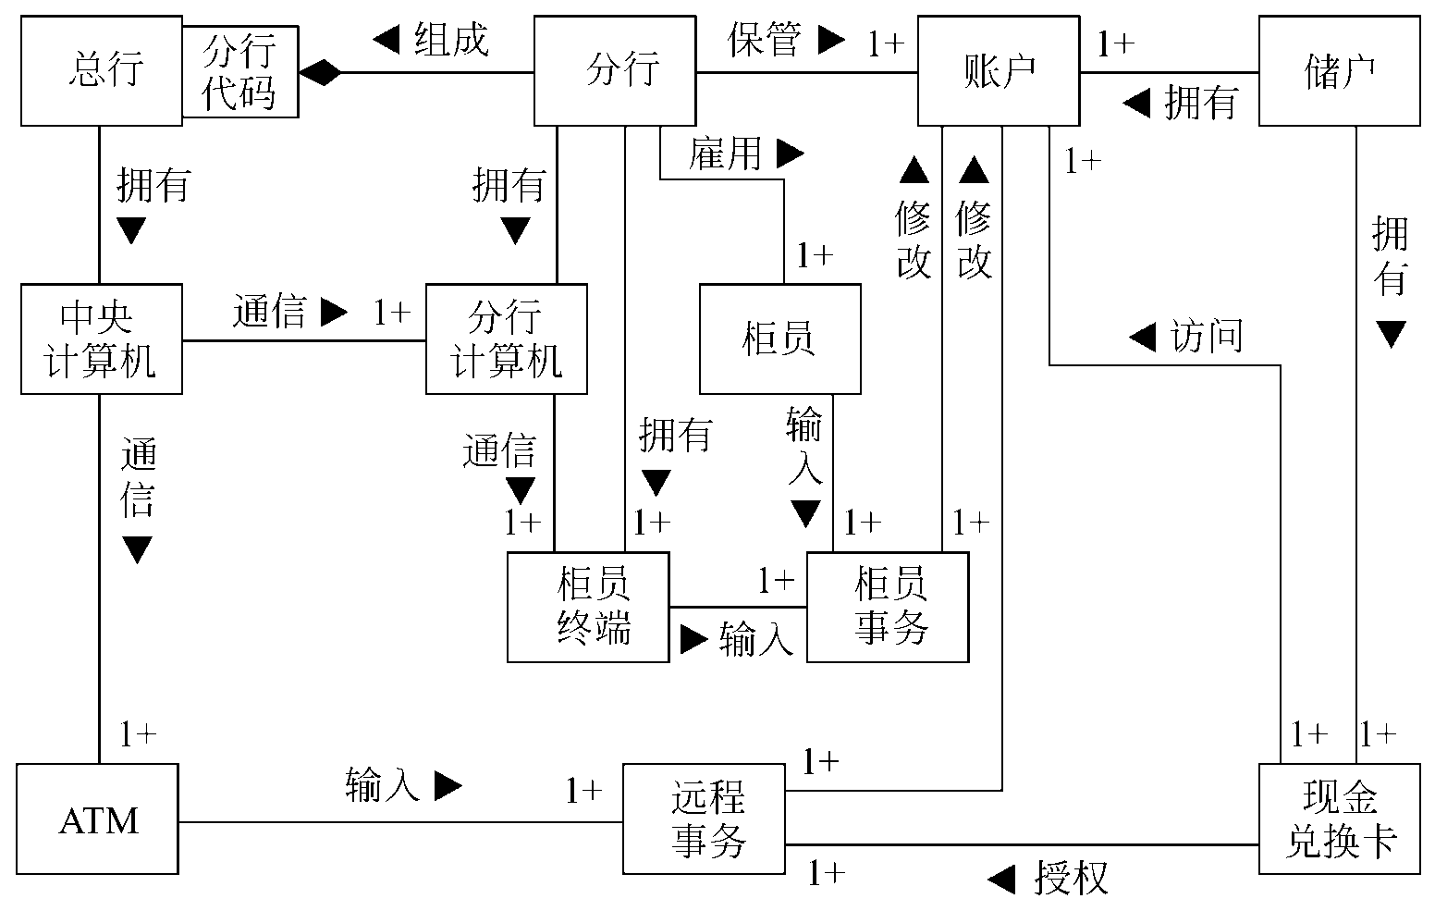
建立对象模型
建立对象模型
筛选
应该去掉那些可以用其他关联定义的冗余关联。
“总行拥有多台ATM ”实质上是“总行拥有中央计算机”和“ATM与中央计算机通信”这两个关联组合的结果。
“分行计算机维护账户”的实际含义是“分行保管账户”和“事务修改账户”。
已删去的类之间的关联
如果在分析确定类与对象的过程中已经删掉了某个候选类，则与这个类有关的关联也应该删去，或用其他类重新表达这个关联。
进一步完善经筛选后余下的关联，从下述几方面进行改进：
正名：仔细选择含义更明确的名字作为关联名
分解：为适用于不同的关联，应分解以前确定的类与对象。
补充：发现了遗漏的关联就应该及时补上。
正名：“分行提供分行计算机和柜员终端”不如改为“分行拥有分行计算机”和“分行拥有柜员终端”。
分解：例如，在ATM系统中，应该把“事务”分解成“远程事务”和“柜员事务”。
补充: 例如，在ATM系统中把“事务”分解成上述两类之后，需要补充“柜员输入柜员事务”、“柜员事务输进柜员终端”、“在ATM上输入远程事务”和“远程事务由现金兑换卡授权”等关联。
以ATM系统为例，由于已经删去了“系统”、“网络”、“市”、“街道”、“成本”、“软件”、“事务日志”、“现金”、“营业厅”、“储蓄所”、“账单”等候选类，因此与这些类有关的下列8个关联也应该删去。
ATM、中央计算机、分行计算机及柜员终端组成网络。
总行拥有多台ATM。
ATM设在主要街道上。
分行提供分行计算机和柜员终端。
柜员终端设在分行营业厅及储蓄所内。
分行分摊软件开发成本。
储户拥有账户。
分行计算机处理针对账户的事务。
应该把处在本问题域之外的关联或与实现密切相关的关联删去。
在ATM系统的例子中，“系统处理并发的访问”并没有标明对象之间的新关联，它只不过提醒人们在实现阶段需要使用实现并发访问的算法，以处理并发事务。
表明重数
应该初步判定各个关联的类型，并粗略地确定关联的重数，在分析过程中随着认识的逐渐深入，重数也会经常改动。
关联应该描述问题域的静态结构，而不应该是一个瞬时事件
以ATM系统为例，“ATM读现金兑换卡”描述了ATM与用户交互周期中的一个动作，它并不是ATM与现金兑换卡之间的固有关系，因此应该删去。类似地，还应该删去“ATM与用户交互”这个候选的关联。
三个或三个以上对象之间的关联，大多可以分解为二元关联或用词组描述成限定的关联。
“柜员输入针对账户的事务”可以分解成“柜员输入事务”和“事务修改账户”这样两个二元关联。而且“分行计算机处理针对账户的事务”也可以做类似的分解。
“ATM与中央计算机交换关于事务的信息”这个候选的关联，实际上隐含了“ATM与中央计算机通信”和“在ATM上输入事务”这两个二元关联。
Notes:
例如，谈到电话时通常把“拨号”当作动词，当构造电话模型时确实应该把它作为一个操作，而不是一个类。但是，在开发电话的自动记账系统时，“拨号”需要有自己的属性（例如日期、时间、受话地点等），因此应该把它作为一个类。

Slide 9
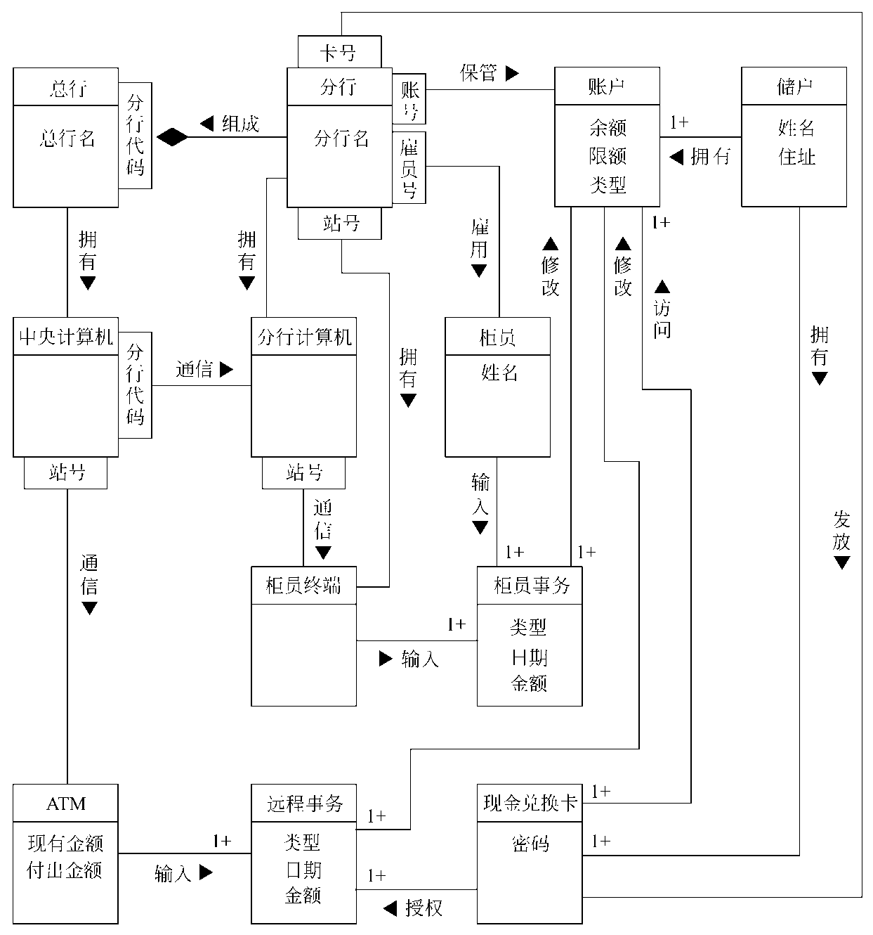
建立对象模型
建立对象模型
划分主题
在开发大型、复杂系统的过程中，为了降低复杂程度，人们习惯于把系统再进一步划分成几个不同的主题，也就是在概念上把系统包含的内容分解成若干个范畴。应该按问题领域而不是用功能分解方法来确定主题。此外，应该按照使不同主题内的对象相互间依赖和交互最少的原则来确定主题。
以ATM系统为例，可以把它划分成3个主题：
总行（包含总行和中央计算机这两个类）
分行（包含分行、分行计算机、柜员终端、柜员事务、柜员和账户等类）
ATM（包含ATM、远程事务、现金兑换卡和储户等类）
确定属性
一般说来，确定属性的过程包括分析和选择两个步骤。
分析：通常需求陈述中用名词词组表示属性，例如，“汽车的颜色”或“光标的位置”。往往用形容词表示可枚举的具体属性，例如，“红色的”、“打开的”。
选择：认真考察经初步分析而确定下来的那些属性，从中删掉不正确的或不必要的属性。通常有以下几种常见情况：
误把对象当作属性
误把关联类的属性当作一般对象的属性
把限定误当成属性
误把内部状态当成了属性
过于细化
存在不一致的属性
“卡号”“分行发放现金兑换卡”这个关联的限定词
“分行代码”是关联“分行组成总行”上的限定词。
“账号”是关联“分行保管账户”上的限定词。
“雇员号”是“分行雇用柜员”上的限定词。
“站号”是“分行拥有柜员终端”、“柜员终端与分行计算机通信”及“中央计算机与ATM通信”3个关联上的限定词。

Slide 10
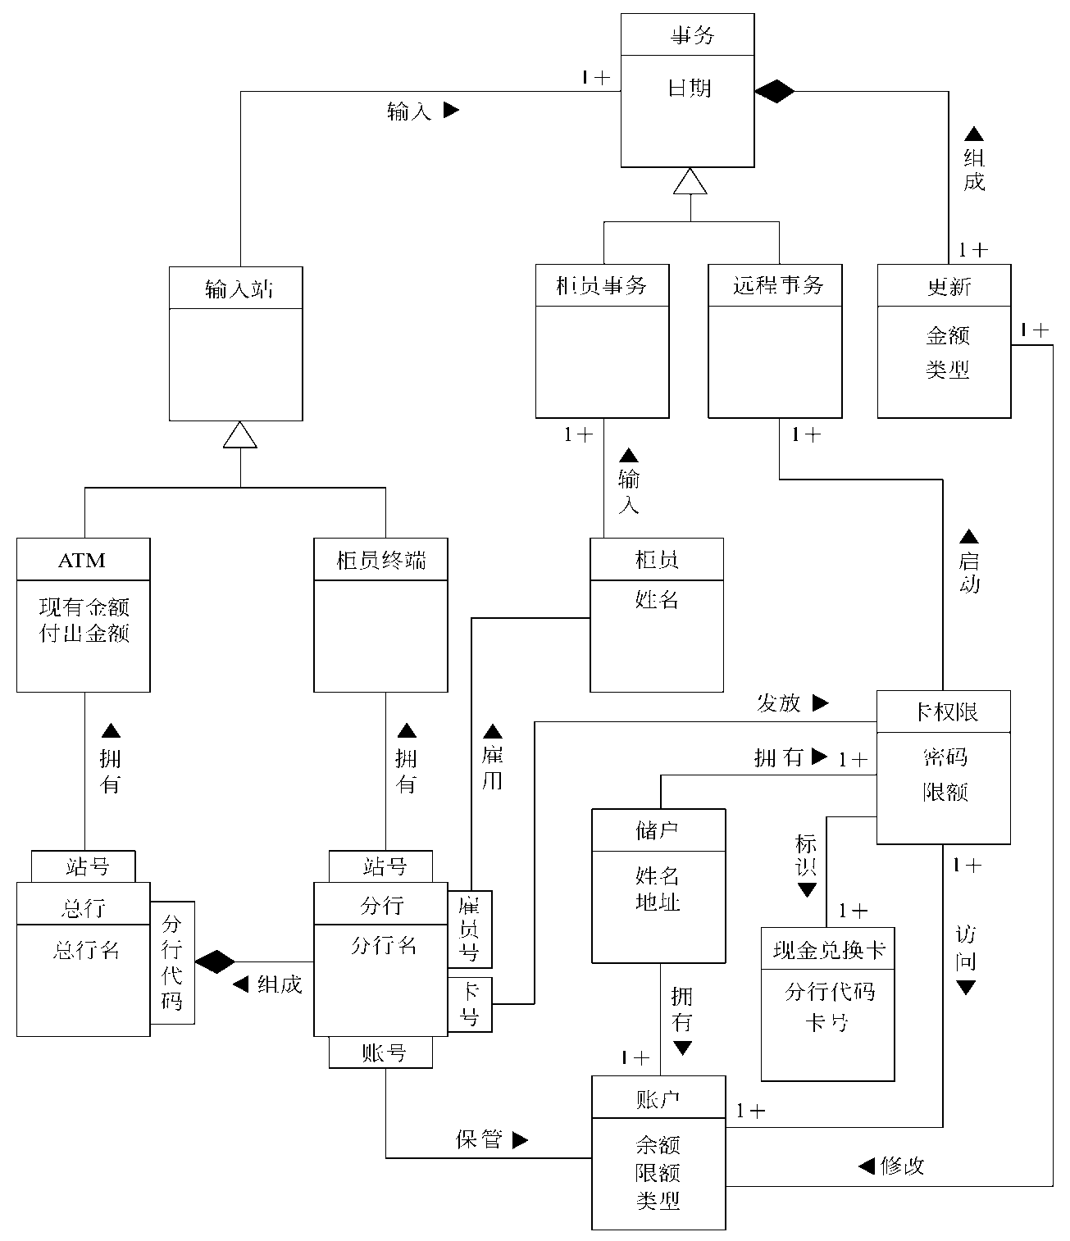
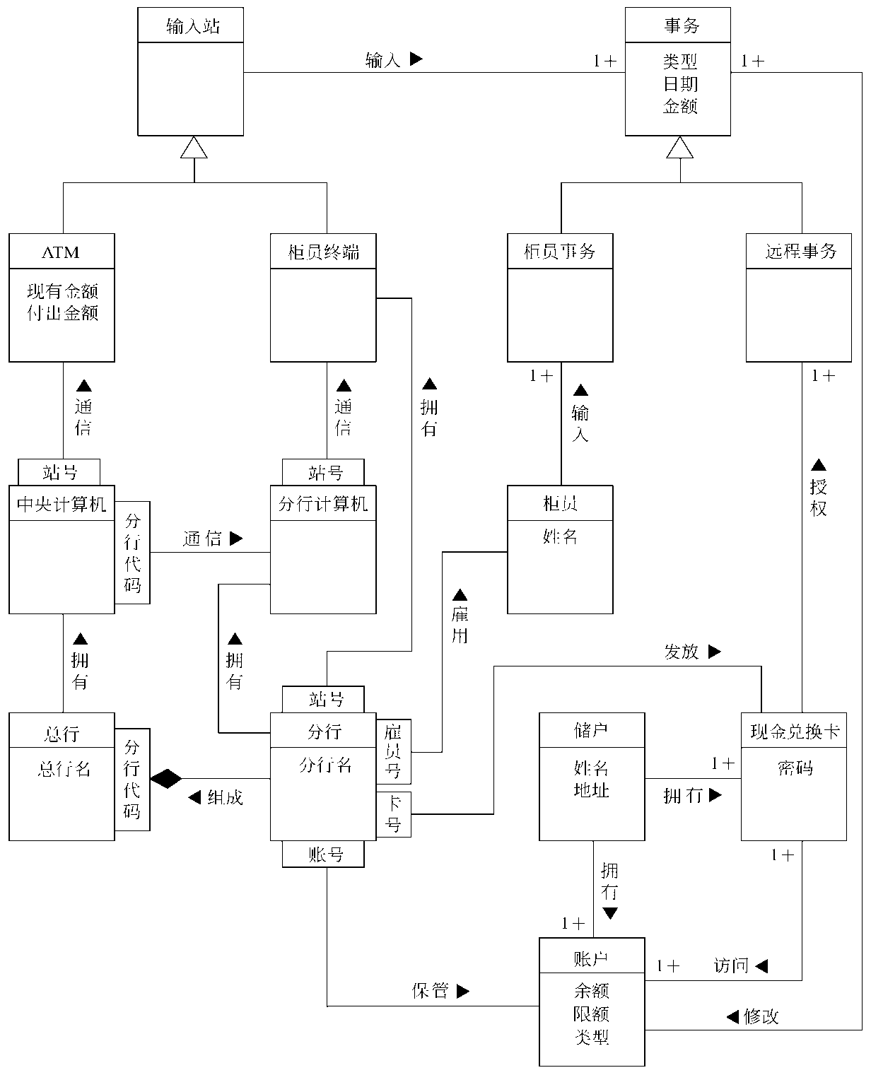
建立对象模型
建立对象模型
识别继承关系
反复修改
确定了类中应该定义的属性之后，就可以利用继承机制共享公共性质，并对系统中众多的类加以组织。例如，在ATM系统中，“远程事务”和“柜员事务”是类似的，可以“自底向上地”泛化出父类“事务”；类似地，可以从“ATM”和“柜员终端”泛化出父类“输入站”。
“事务”由“更新”组成
分解“现金兑换卡”类
“现金兑换卡”有两个相对独立的功能，它既是鉴别储户使用ATM的权限的卡，又是ATM获得分行代码和卡号等数据的数据载体。因此，把“现金兑换卡”类分解为“卡权限”和“现金兑换卡”两个类，将使每个类的功能更单一：前一个类标志储户访问账户的权限，后一个类是含有分行代码和卡号的数据载体。多张现金兑换卡可能对应着相同的访问权限。
“事务”由“更新”组成
一个事务包含对账户的若干次更新，这里所说的更新，指的是对账户所做的一个动作（取款、存款或查询）。“更新”虽然代表一个动作，但是它有自己的属性（类型、金额等），应该独立存在，因此应该把它作为类。
把“分行”与“分行计算机”合并
区分“分行”与“分行计算机”，对于分析这个系统来说，并没有多大意义，为简单起见，应该把它们合并。类似地，应该合并“总行”和“中央计算机”。
分解“现金兑换卡”类
合并“分行”与“分行计算机”

Slide 11
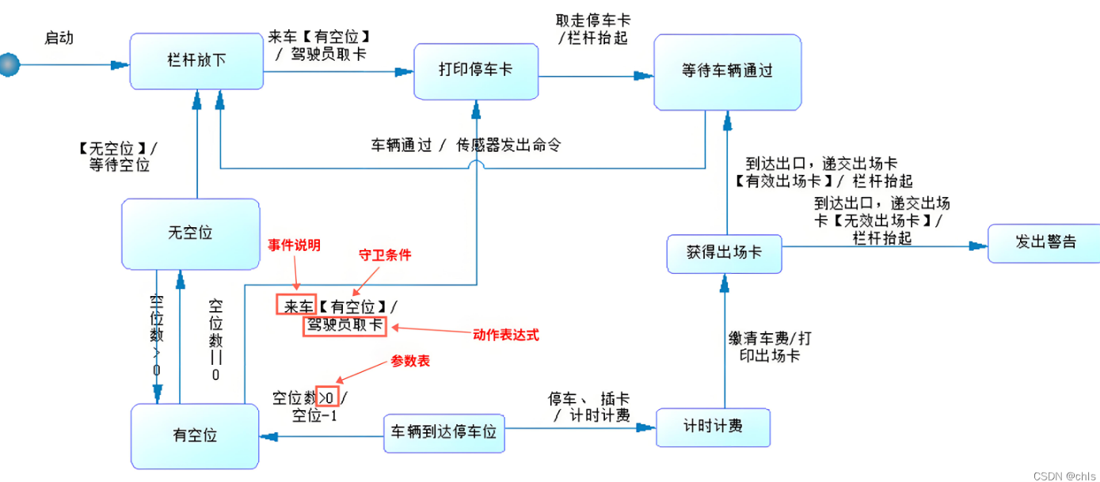
建立动态模型
编写脚本
在建立动态模型的过程中，脚本是指系统在某一执行期间内出现的一系列事件。脚本描述用户（或其他外部设备）与目标系统之间的一个或多个典型的交互过程（事件序列），以便对目标系统的行为有更具体的认识。目的保证不遗漏重要的交互步骤，有助于确保整个交互过程的正确性和清晰性。
在开发交互式系统时，动态模型起着非常重要的作用。如果收集输入信息是目标系统的一项重要工作，则在开发此类应用系统时建立正确的动态模型至关重要。
正常情况的脚本
异常情况的脚本
ATM请储户插卡；储户插入一张现金兑换卡。
ATM接受该卡并读它上面的分行代码和卡号。
ATM要求储户输入密码；储户输入自己的密码“1234”等数字。
ATM请求总行验证卡号和密码；总行要求“39”号分行核对储户密码，然后通知ATM说这张卡有效。
ATM要求储户选择事务类型（取款、转账、查询等）；储户选择“取款”。
ATM要求储户输入取款额；储户输入“880”。
ATM确认取款额在预先规定的限额内，然后要求总行处理这个事务；总行把请求转给分行， 该分行成功地处理完这项事务并返回该账户的新金额。
ATM吐出现金并请储户拿走这些现金；储户拿走现金。
ATM问储户是否继续这项事务；储户回答“不”。
ATM打印账单，退出现金兑换卡，请储户拿走它们；储户取走账单和卡。
ATM请储户插卡。
ATM请储户插卡，储户插入一张现金兑换卡。
ATM接受该卡并顺序读它上面的数字。
ATM要求密码:储户误输入“888等数字。
ATM请求总行验证卡号和密码:总行在向有关分行咨询后拒绝这张卡。
ATM显示“密码错”，并请储户输入密码:储户输入“1234”等数字: ATM请求总行验证后知道输入密码正确.。
ATM要求储户选择事务类型:储户选择“取款”。
ATM询问取教额:储户改变主意不想取款了，按“取消”。
ATM退出现金兑换卡，请储户拿走它们:储户取走卡。
ATM请储户插卡。
① 编写典型交互行为的脚本。虽然脚本中不可能包括每个偶然事件，但是，至少必须保证不遗漏常见的交互行为。
② 从脚本中提取出事件，确定触发每个事件的动作对象以及接受事件的目标对象。
③ 排列事件发生的次序，确定每个对象可能有的状态及状态间的转换关系，并用状态图描绘它们。
④ 比较各个对象的状态图，检查它们之间的一致性，确保事件之间的匹配。
脚本描述事件序列，对于每个事件都应指明出发该事件的动作对象、接受事件的目标对象以及改事件的参数。
Notes:
总结一下
数据 (Data) 数据结构 (Data Structure)
是什么 原始的、未经加工的事实或数值。 存储、组织和管理数据的方式。
例子中 一本本杂乱无章的书。 装箱、贴标签、上书架的方法。
核心 “是什么” （书的内容） “怎么放” （整理和查找的策略）
关系 数据是结构要处理的原材料。 数据结构是为了更高效地使用数据而设计的工具或模型。
所以，数据是信息本身，而数据结构是如何高效地组织和操作这些信息的蓝图或方法。 没有好的数据结构，再多的数据也可能是一团乱麻，无法有效利用。

Slide 12
设想用户界面
画事件跟踪图
大多数交互行为都可以分为应用逻辑和用户界面两部分。通常，系统分析员首先集中精力考虑系统的信息流和控制流，而不是首先考虑用户界面。
采用不同界面（如命令行或图形用户界面），可以实现同样的程序逻辑。应用逻辑是内在的、本质的内容，用户界面是外在的表现形式。动态模型着重表示应用系统的控制逻辑。
确定事件
事件包括系统与用户（或外部设备）交互的所有信号、输入、输出、中断、动作等。从脚本中容易找出正常事件，但不要遗漏了异常事件和出错条件。
从每个脚本中提取出所有外部事件。
传递信息的对象的动作也是事件。例如，储户插入现金兑换卡、储户输入密码、ATM吐出现金等都是事件。
大多数对象到对象的交互行为都对应着事件。
向储户显示的信息
对控制流产生相同效果的事件组合在一起作为一类事件，并给它们取唯一的名字。
0
1
2
3
4
例如，“吐出现金”是一个事件类，尽管这类事件中的每个个别事件的参数值不同（吐出的现金数额不同），然而这并不影响控制流。
5
6
7
8
9
应把对控制流有不同影响的那些事件区分开来，不要误把它们组合在一起。
ENTER
CLEAR
CANCEL
例如，“账户有效”、“账户无效”、“密码错”等都是不同的事件。
经过分析，应该区分出每类事件的发送对象和接受对象。一类事件相对它的发送对象来说是输出事件，但是相对它的接受对象来说则是输入事件。有时一个对象把事件发送给自己，在这种情况下，该事件既是输出事件又是输入事件。
账单出口
现金出口
ATM的界面格式
Notes:
提取外部事件：
我们现在来分析，哪些步骤是“外部参与者主动触发的、要求系统立刻做出响应的刺激”。
步骤 分析 是否是外部事件？ 外部事件描述
1. 储户走到ATM前 尚未与系统交互 否
2. 储户插入银行卡 储户（外部参与者）主动执行了一个动作，触发了系统的响应（读卡、提示输入密码）。 是 卡已插入（cardInserted）
3. ATM提示输入密码 这是系统对事件2的响应，不是外部刺激。 否
4. 储户输入密码“1234” 储户提供了完成认证所必需的信息。这是一个明确的输入刺激。 是 PIN码已输入（pinEntered）
5. 系统验证并显示菜单 系统对事件4的内部处理和响应。 否
6. 储户选择“取款” 储户发出了一个交易指令，要求系统开始处理取款流程。 是 交易已选择（transactionSelected）
7. 储户输入金额“500” 储户提供了完成交易所必需的关键参数。 是 金额已输入（amountEntered）
8. ATM吐出现金 系统对事件7的响应和动作。 否
“传递信息的对象”是指什么？
“传递信息的对象” 指的是在完成一个特定事件时，作为信息载体或媒介的那个事物（Object）。
它不是事件的发起者（Actor），也不是事件的接收者（System），而是在事件中被传递、被操作、被使用的那个“东西”。这个“东西”本身包含了信息或价值。
用ATM的例子详细说明：
让我们用您提到的例子，来分析每个事件中的“传递信息的对象”。
1. 事件：储户插入现金兑换卡
事件描述：储户（Actor）执行了一个“插入”的动作。
传递信息的对象：现金兑换卡（The ATM Card）
解释：
这个动作的核心是“卡”被传递了。从储户的手里（外部），传递到了ATM机的读卡器里（系统内部）。
“卡”不是一个普通的物体，它是一个信息载体。它的磁条或芯片上包含着关键信息（如卡号、银行标识等），这些信息是系统启动会话所必需的。
因此，这个事件的焦点是“卡”的移动和它所承载信息的传递。

Slide 13
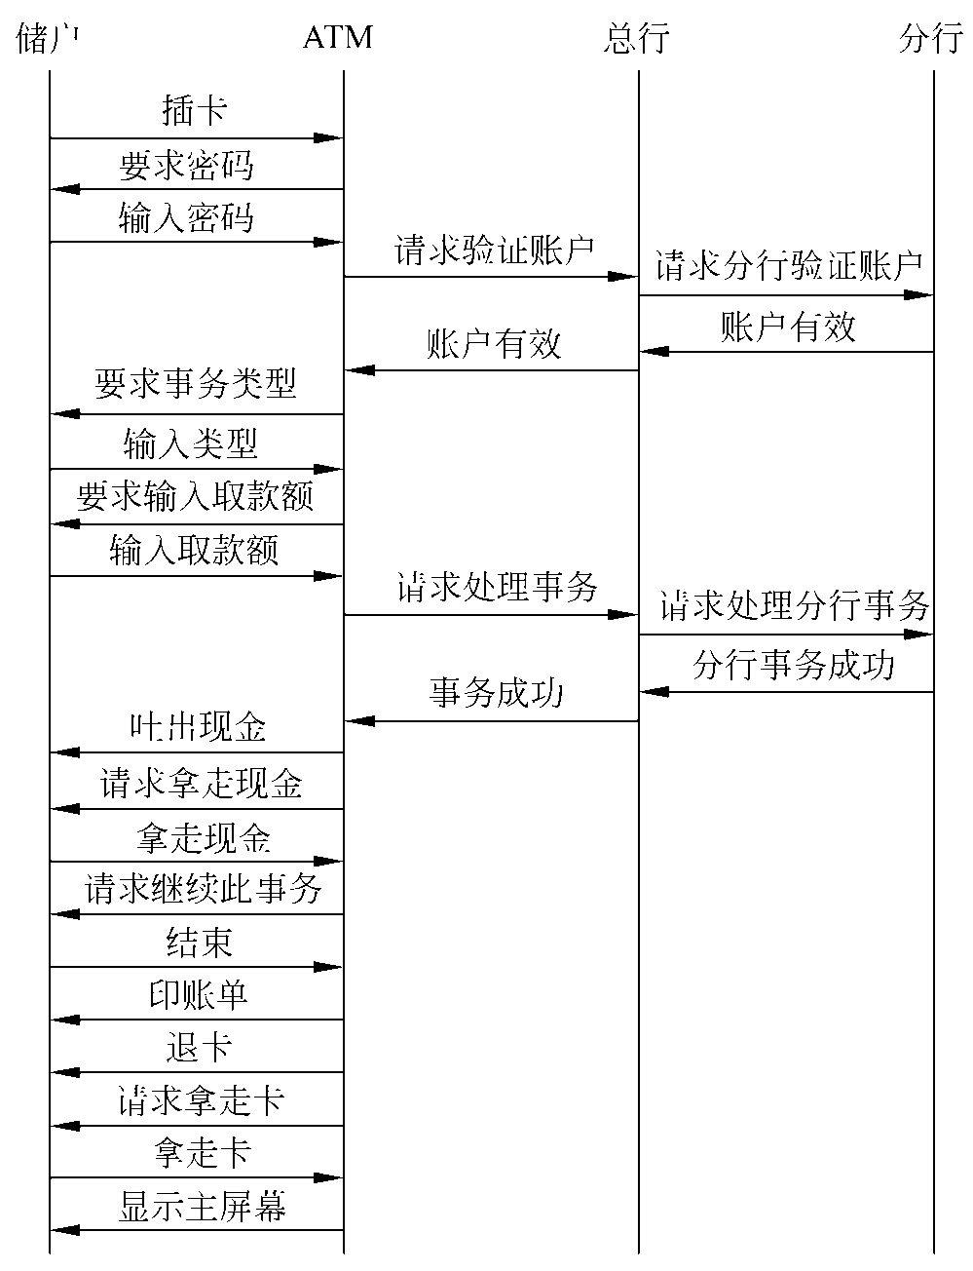
画出事件跟踪图
画状态图
事件跟踪图实质上是扩充的脚本，可以认为事件跟踪图是简化的UML顺序图。
状态图描绘事件与对象状态的关系。当对象接受了一个事件以后，它的下个状态取决于当前状态及所接受的事件。由事件引起的状态改变称为“转换”。 通常用一张状态图描绘一类对象的行为，它确定了由事件序列引出的状态序列。我们需要且仅考虑事件跟踪图中指向某条竖线的那些箭头线。
在事件跟踪图中，一条竖线代表一个对象，每个事件用一条水平的箭头线表示，箭头方向从事件的发送对象指向接受对象。时间从上向下递增，
考虑正常事件
根据一张事件跟踪图画出状态图之后，再把其他脚本的事件跟踪图合并到已画出的状态图中。为此需在事件跟踪图中找出以前考虑过的脚本的分支点（例如“验证账户”就是一个分支点，因为验证的结果可能是“账户有效”，也可能是“无效账户”），然后把其他脚本中的事件序列并入已有的状态图中，作为一条可选的路径。
考虑完正常事件之后再考虑边界情况和特殊情况
其中包括在不适当时候发生的事件（例如系统正在处理某个事务时，用户要求取消该事务）。有时用户（或外部设备）不能做出快速响应，然而某些资源又必须及时收回，于是在一定间隔后就产生了“超时”事件。对用户出错情况往往需要花费很多精力处理，并且会使原来清晰、紧凑的程序结构变得复杂、繁琐，但出错处理是不能省略的。
“ATM”、“柜员终端”、“总行”和“分行”都是主动对象，它们相互发送事件；而“现金兑换卡”、“事务”和“账户”是被动对象，并不发送事件。“储户”和“柜员”虽然也是动作对象，但是，它们都是系统外部的因素，无须在系统内实现它们。因此，只需要考虑“ATM ” 、“总行”、“柜员终端”和“分行”的状态图。

Slide 14
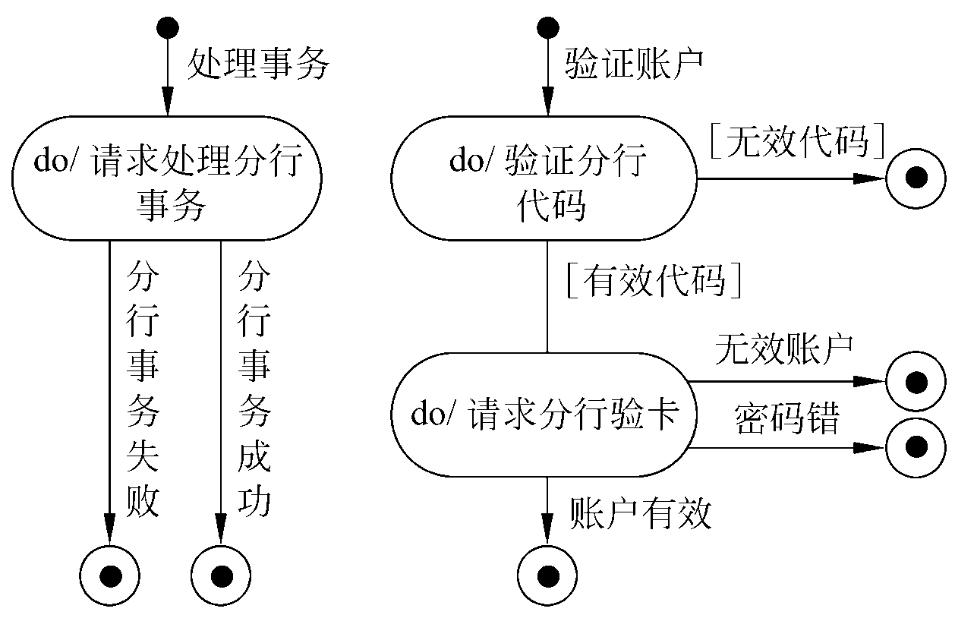
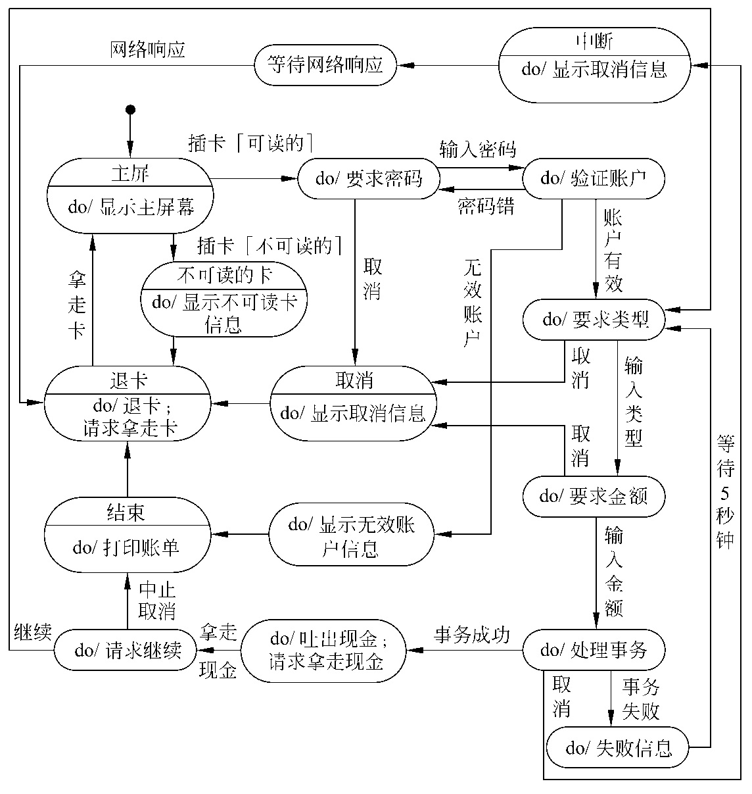
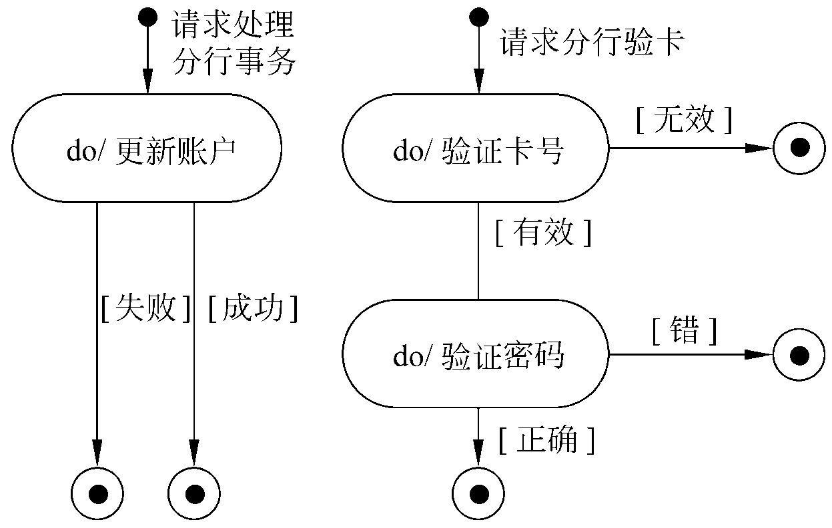
画状态图
画状态图
总行类的状态图
ATM类的状态图
分行类的状态图
Notes:
‌‌实例与对象的区别‌在于：实例特指某个类创建的具体实体，而对象是面向对象编程中所有可操作实体的统称，实例是对象的子集。
抽象层级‌：对象是抽象概念，实例是具体化的实现。例如"动物"是抽象对象，而"一只名为Tom的猫"是Animal类的实例。‌‌
“实例”是“对象”的更具体、更精确的说法。所有实例都是对象，但并非所有对象都特指为实例。
对象 (Object)：这是一个广义的、总称的术语。它指的是任何基于类（或原型）在内存中创建出来的数据实体。它拥有该类定义的属性和方法。你可以把它想象成“东西”或“物品”。
例如：new String("hello") 创建了一个字符串对象；new Array() 创建了一个数组对象。
实例 (Instance)：这是一个狭义的、更精确的术语。它特指一个对象与创建它的类之间的归属关系。它强调“这个对象是哪个类的具体例子？”。
例如：tom 这个对象是 Cat 类的一个实例。"hello" 是 String 类的一个实例。
一个很好的类比：
“对象” 就像 “水果”。
“实例” 就像 “一个苹果”。
你可以说“一个苹果是一种水果”（一个实例是一个对象），但如果你说“请给我一个水果”，别人不知道你要什么。但如果你说“请给我一个苹果（Apple类的一个实例）”，就非常明确。
在编程中，当我们讨论一个对象本身的状态和行为时（例如，修改它的属性、调用它的方法），我们通常称它为“对象”。当我们需要强调它是由哪个类构造出来的，或者讨论类与类之间的关系（如继承）时，我们更倾向于使用“实例”。
多态性例子总结
概念 在例子中的体现
同一个行为 所有动物都有 makeSound() 这个行为
多种实现 狗、猫、鸭子分别用不同的方式实现了 makeSound()
统一接口 管理员 ZooKeeper 的 makeSound 方法只接收 Animal 类型参数
无需关心具体类型 管理员不需要写一堆 if-else 来判断动物类型，他只需统一调用 makeSound()
运行时决定 具体调用哪个 makeSound()（是狗的还是猫的），是由程序在运行时根据实际传入的对象类型（new Dog()还是new Cat()）来决定的。这叫做动态绑定或晚期绑定。

Slide 15
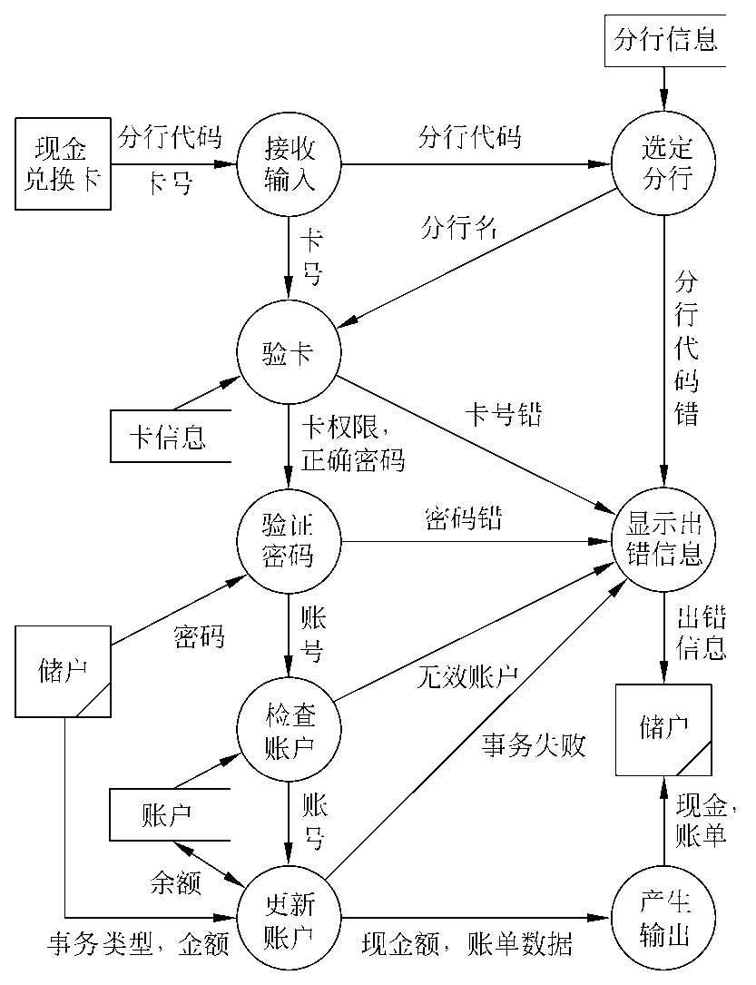
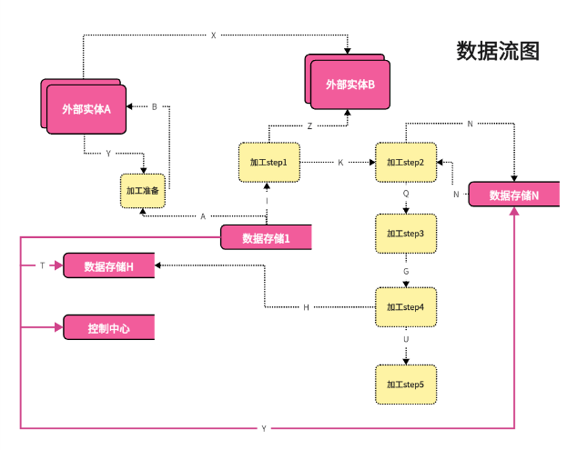
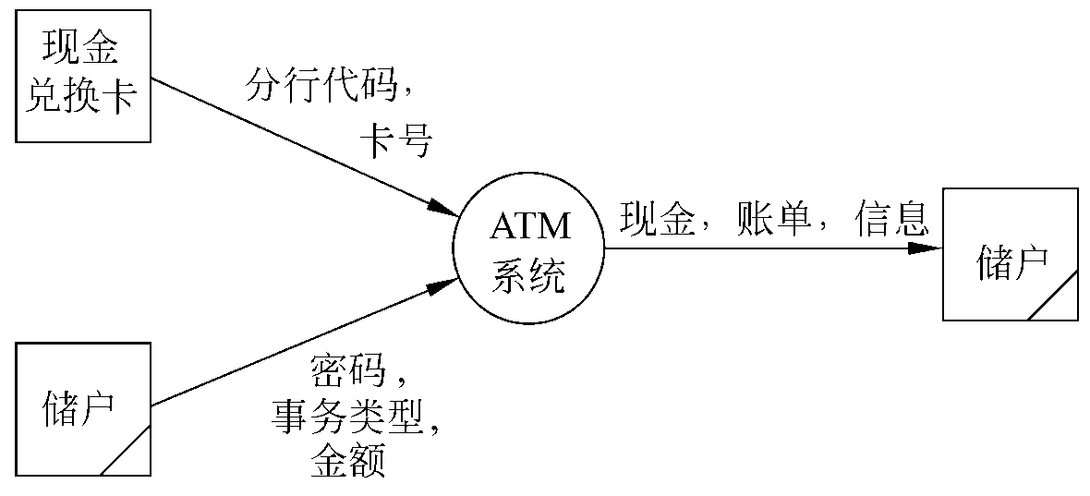
建立功能模型
画出基本系统模型图
基本系统模型由若干个数据源点/终点，及一个处理框组成，这个处理框代表了系统加工、变换数据的整体功能。基本系统模型指明了目标系统的边界。由数据源点输入的数据和输出到数据终点的数据，是系统与外部世界之间的交互事件的参数。
功能模型表明了系统中数据之间的依赖关系，以及有关的数据处理功能，它由一组数据流图组成。其中的处理功能可以用IPO图（或表）、伪码等多种方式进一步描述。
下图是ATM系统的基本系统模型。尽管在储蓄所内储户的事务是由柜员通过柜员终端提交给系统的，但是信息的来源和最终接受者都是储户，因此，本系统的数据源点/终点为储户。另一个数据源点是现金兑换卡，因为系统从它上面读取分行代码和卡号等信息。
ATM系统的功能级数据流图
通常在建立了对象模型和动态模型之后再建立功能模型。
把基本系统模型中单一的处理框分解成若干个处理框，以描述系统加工、变换数据的基本功能，就得到功能级数据流图。
Notes:
实际例子：一个 BankAccount (银行账户) 类
假设我们正在设计一个简单的银行系统，其中有一个 BankAccount 类。这个类有一些属性和操作。
1. 首先，定义它的属性（为了上下文完整）：
- accountNumber: String (私有属性，账号)
- balance: double (私有属性，余额)
- interestRate: double (私有属性，利率，这是一个类作用域属性，即静态变量，所有账户共享同一个利率)
# owner: String (受保护属性，账户持有人姓名)
2. 现在，我们来定义它的操作（方法）：
a. 构造函数
操作名: BankAccount (与类名相同)
参数: 需要账号和持有人姓名来初始化一个新账户，初始余额默认为0。
可见性: + (公有，因为外部需要调用它来创建对象)
返回值: 构造函数不声明返回值类型。
UML表示:
+ BankAccount(accNum: String, own: String)
b. 存款方法 deposit
操作名: deposit
参数: 一个表示存款金额的参数 amount，类型为 double。没有默认值，必须提供。
可见性: + (公有，外部可以调用)
返回值: boolean (存款成功返回 true，失败返回 false，例如金额为负数时失败)
UML表示:
+ deposit(amount: double): boolean
c. 取款方法 withdraw
操作名: withdraw
参数: 一个表示取款金额的参数 amount，类型为 double。我们给它加一个默认值 0.0。虽然这看起来有点奇怪（取款0元），但这只是为了演示默认值的语法。更实用的例子可能是手续费参数默认为0。
可见性: + (公有)
返回值: boolean (取款成功返回 true，余额不足等原因失败则返回 false)
UML表示:
+ withdraw(amount: double = 0.0): boolean
d. 查询余额方法 getBalance
操作名: getBalance
参数: 无参数。
可见性: + (公有)
返回值: double (返回当前余额)
UML表示:
+ getBalance(): double
e. 计算利息方法 calculateInterest (类作用域操作)
操作名: calculateInterest
参数: 一个参数 principal (本金)，类型为 double。
可见性: + (公有)
返回值: double (返回计算出的利息)
性质: 这是一个类作用域操作（静态方法）。它不依赖于某个特定的账户实例，而是使用类作用域属性 interestRate 来计算利息。在UML图中，这条操作会带下划线。
UML表示:
<u>+ calculateInterest(principal: double): double</u>
f. 私有辅助方法 logTransaction
操作名: logTransaction
参数: 一个参数 message，类型为 String，记录交易日志。
可见性: - (私有，只在类内部被其他方法调用，外部无法访问)
返回值: void (没有返回值)
UML表示:
- logTransaction(message: String): void

Slide 16
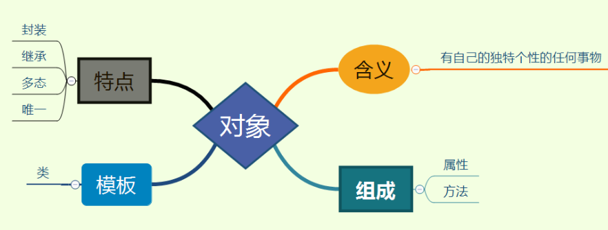
定义服务
常规行为
在分析阶段可以认为，类中定义的每个属性都是可以访问的，也就是说，假设在每个类中都定义了读、写该类每个属性的操作。但是，通常无须在类图中显式表示这些常规操作。
从事件导出的操作
状态图中发往对象的事件也就是该对象接收到的消息，因此该对象必须有由消息选择符指定的操作，这个操作修改对象状态（即属性值）并启动相应的服务。可以看出，所启动的这些服务通常就是接受事件的对象在相应状态的行为。
“对象”是由描述其属性的数据，及可以对这些数据施加的操作（即服务），封装在一起构成的独立单元。因此，为建立完整的对象模型，既要确定类中应该定义的属性，又要确定类中应该定义的服务。
例如，在ATM系统中，发往ATM对象的事件“中止”，启动该对象的服务“打印账单”；发往分行的事件“请分行验卡”启动该对象的服务“验证卡号”；而事件“处理分行事务”启动分行对象的服务“更新账户”。
与数据流图中处理框对应的操作
数据流图中的每个处理框都与一个对象（也可能是若干个对象）上的操作相对应。应该仔细对照状态图和数据流图，以便更正确地确定对象应该提供的服务。
例如，在ATM系统中，从状态图上看出分行对象应该提供“验证卡号”服务，而在数据流图上与之对应的处理框是“验卡”，根据实际应该完成的功能看，该对象提供的这个服务应该是“验卡”。
需要等到建立了动态模型和功能模型之后，才能最终确定类中应有的服务，因为这两个子模型更明确地描述了每个类中应该提供哪些服务。事实上，在确定类中应有的服务时，既要考虑该类实体的常规行为，又要考虑在本系统中特殊需要的服务。
利用继承减少冗余操作
应该尽量利用继承机制以减少所需定义的服务数目。只要不违背领域知识和常识，就尽量抽取出相似类的公共属性和操作，以建立这些类的新父类，并在类等级的不同层次中正确地定义各个服务。
Notes:
结论： 当我们在讨论一个孤立对象的行为和功能时，我们称之为“方法”。当我们在设计一个系统，将一系列相关功能组合成一个独立的、可复用的业务单元时，我们称之为“服务”。所以，不能简单地说方法就是服务，但服务通常通过方法来具体实现。

Slide 17
THANKS

